Slide 1
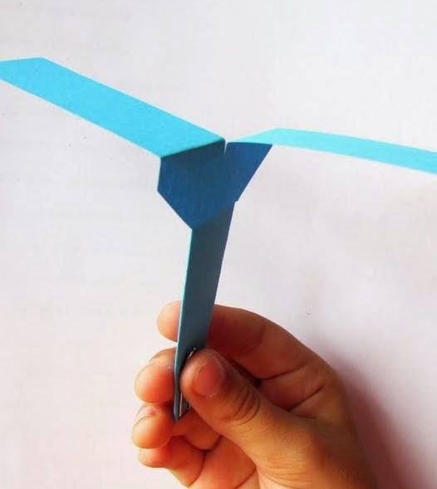
Учебно-исследовательский проект на тему «Исследование скорости вращения лопастей бумажного вертолетика от массы и ориентации лопастей»
Выполнили:
Студенты ФМФИ-б24МФо
Шукшина Анастасия Андреевна
Вдовина Елизавета Константиновна
Кобенко Софья Игоревна
Руководитель проекта:
д.и.н., профессор кафедры физики, математики и методики
обучения
Макеева Екатерина Дмитриевна

Slide 2
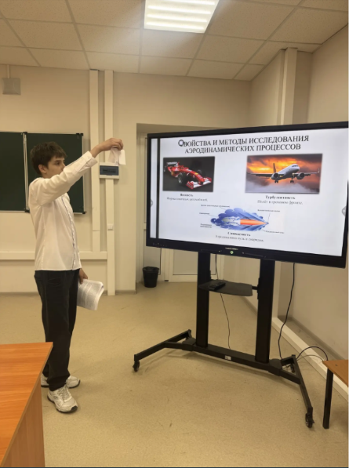
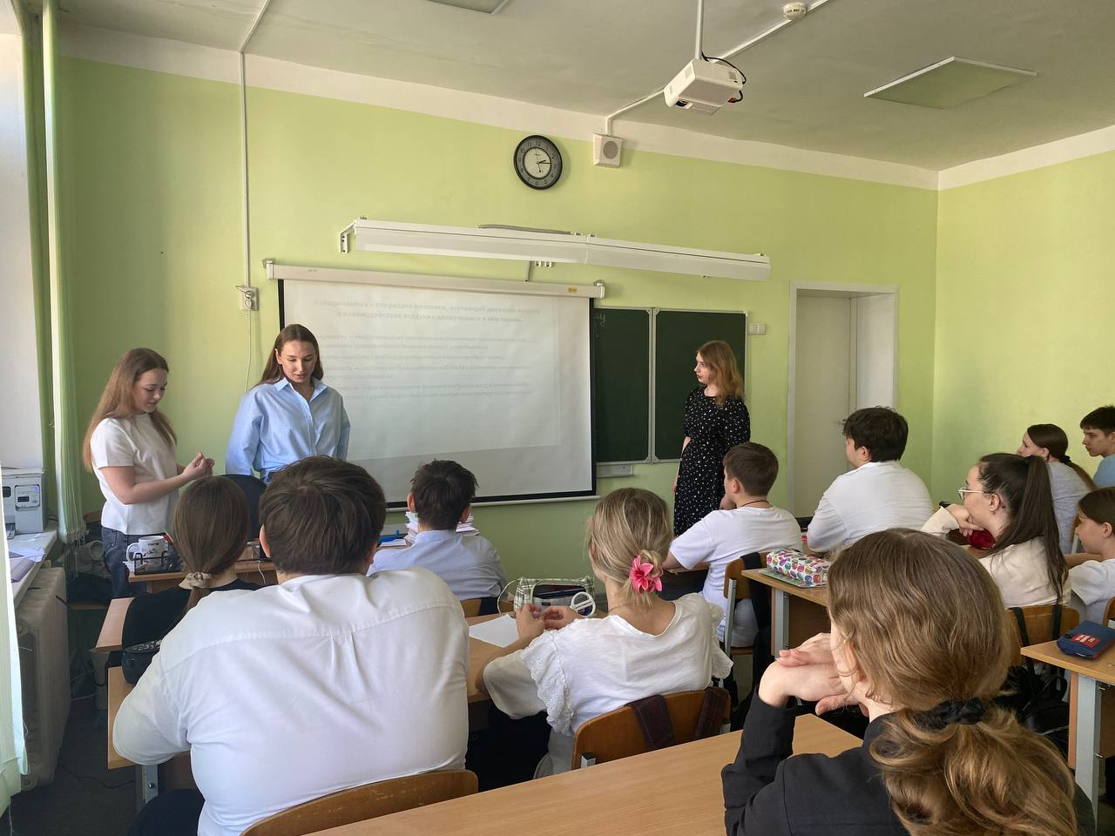
В рамках дисциплины «Методы исследовательской и проектной деятельности» мы стали наставниками для ученика 7 «Б» класса МБОУ «Школа № 35» г.о. Самара – Павлова Ильи.

Slide 3
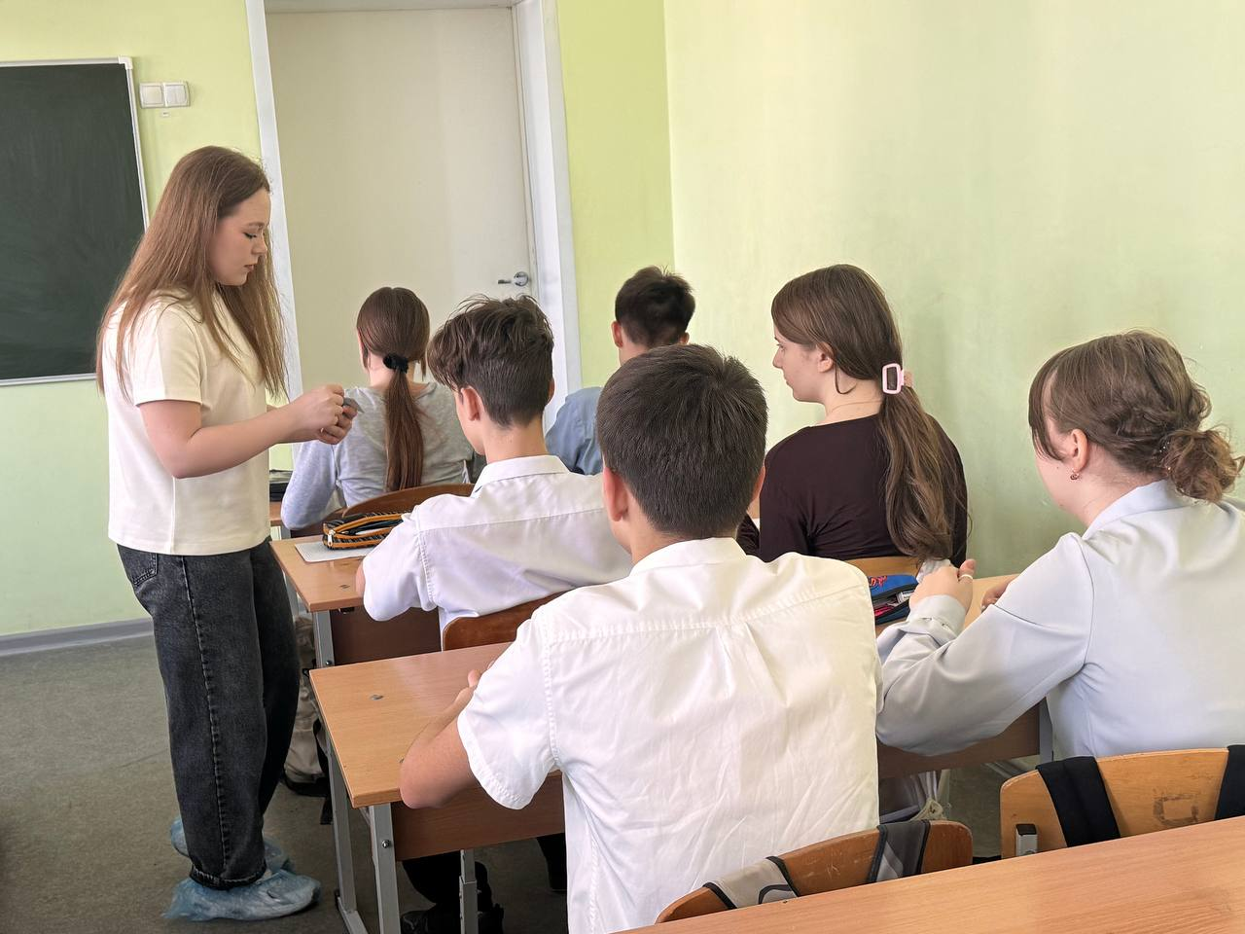
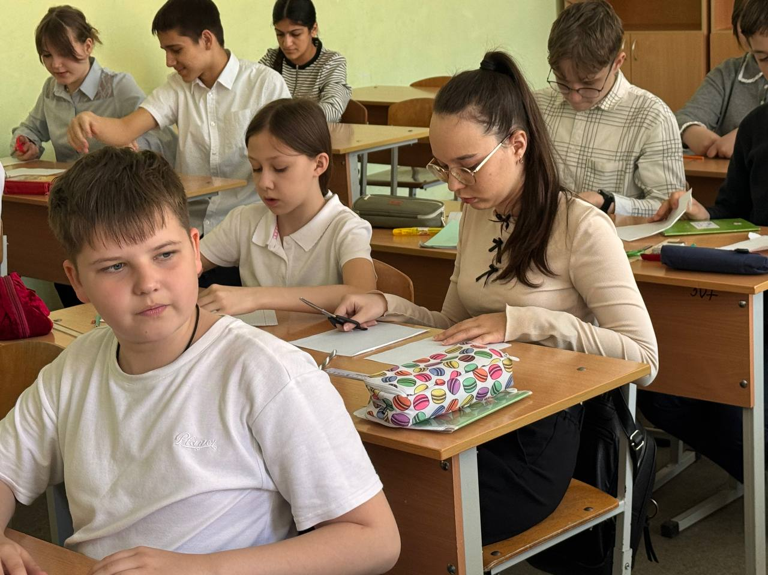
АКТУАЛЬНОСТЬ ПРОЕКТА С ТОЧКИ ЗРЕНИЯ НАСТАВНИКА И ПЕДАГОГА
Проект «Исследование скорости вращения лопастей бумажного вертолетика от массы и ориентации лопастей» актуален, поскольку способствует развитию исследовательских умений школьников: учит планировать эксперимент, собирать и анализировать данные, формулировать выводы. Он повышает интерес к естественным наукам и математике за счёт наглядного практического опыта, демонстрирует межпредметные связи (физика — законы движения и гравитация, математика — расчёты и анализ данных, технология — конструирование модели) и соответствует требованиям ФГОС в части формирования познавательных, регулятивных и коммуникативных универсальных учебных действий (УУД). Наконец, игровая и экспериментальная форма работы стимулирует познавательную активность и самостоятельность школьников.

Slide 4
ОБЪЕКТ ИССЛЕДОВАНИЯ: Процесс создания модели бумажного вертолетика для проведения опыта по аэродинамике.
ПРЕДМЕТ ИССЛЕДОВАНИЯ: Изучение принципа создания модели бумажного вертолетика и его реализации в аэродинамическом опыте.
ЦЕЛЬ: создание модели бумажного вертолетика и проведения с ним опыта по аэродинамике с учащимся МБОУ «Школа 35» г.о. Самара с целью получения педагогического опыта в сфере руководства проектной деятельностью школьников.
ЗАДАЧИ:
1. Познакомиться с понятием «аэродинамика» и ее свойствами, рассмотреть физический эксперимент по теме и способ его проведения.
2. Организовать взаимодействие с учащимися 7 класса МБОУ «Школа №35» г.о. Самара. Провести урок мастер-класс. (познакомить учащихся с понятием «аэродинамика», показать алгоритм создания модели бумажного вертолетика, исследовать аэродинамические свойства).
3. Создать модель бумажного вертолетика совместно с учащимися МБОУ «Школа №35» г.о. Самара.
4. Подготовить ученика к защите проекта на учебно-исследовательском конкурсе «Мир твоих открытий».
5. Обсудить и оценить совместно с учащимся работу над проектом и ее результаты.

Slide 5
ПРАКТИЧЕСКАЯ ЗНАЧИМОСТЬ:
1. Накопление, обобщение и распространение опыта взаимодействия наставнических пар «студент-ученик» в процессе работы над проектом по физике.
2. Углубление понимания физических законов в разделе аэродинамика.
3. Создание методического материала (технологическая карта урока, конспект мастер-класса).
4. Повышение мотивации к изучению физики через наглядное усвоение аэродинамических свойств.
5. Развитие творческих навыков и креативного мышления у учеников через создание модели бумажного вертолетика.

Slide 6
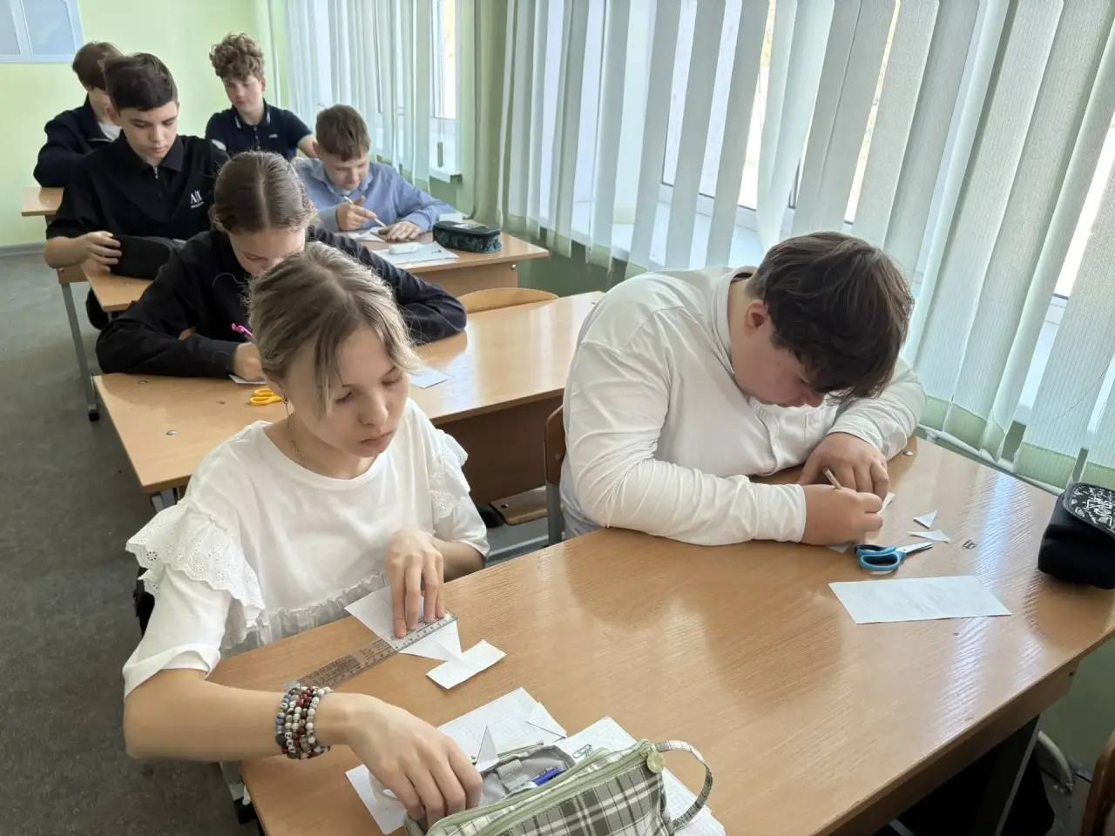
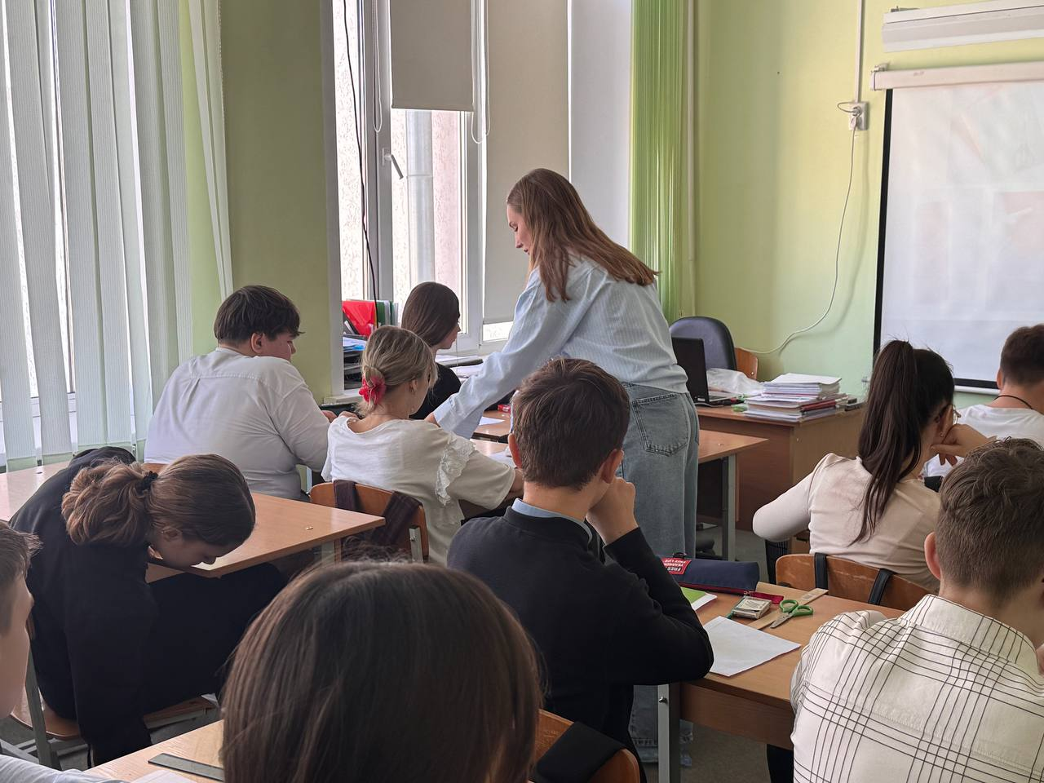
ОРГАНИЗАЦИЯ СОВМЕСТНОЙ РАБОТЫ
Нами были организовано 1 занятие, на котором мы делали модели бумажного вертолётика своими руками. По итогам занятий для углубленной работы был выбран Павлов Илья, ученик 7 «Б» класса, с которым была установлена постоянная связь через “MAX”. Для оптимизации работы проект был разбит на этапы: подготовка первой главы, второй главы и создание практического продукта.

Slide 7
ОЦЕНКА РЕЗУЛЬТАТОВ
Плюсы совместной работы:
Активизация познавательной деятельности ученика;
Развитие навыков научного проектирования, проведения эксперимента и анализа данных у семиклассника;
Повышение мотивации школьника к исследовательской деятельности;
Практические применение знаний на простых и понятных моделях;
Эффективное распределение ролей в команде «наставник-ученик».
Трудности, возникшие в процессе работы:
Адаптация сложных теоретических понятий;
Согласование графиков совместной работы ученика и студентов-наставников;
Поддержание мотивации и вовлечённости.
Минусы совместной работы:
Замедленность темпа выполнения проекта;
Сложность оценки индивидуального вклада;
Риск снижения самостоятельности;
Необходимость временных затрат.
Перспективы развития совместной работы:
Развитие проектной деятельности;
Внедрение современных технологий;
Обучение наставников;
Сетевое взаимодействие;
Масштабирование проекта.
Полученный опыт:
Педагогический опыт адаптации сложного материала;
Навыки командного руководства;
Освоение методики проектного наставничества;
Рефлексия собственной педагогической деятельности;
Развитие мотивационных компетенций.

Slide 8
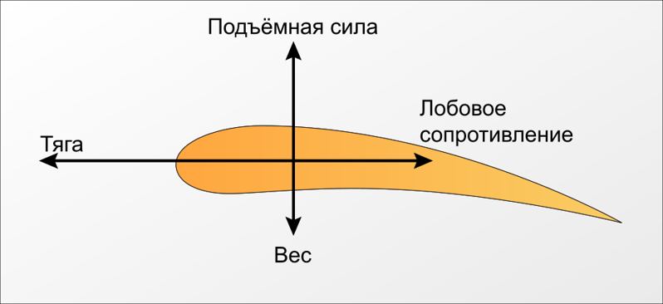
ВВЕДЕНИЕ В АЭРОДИНАМИКУ
Основная задача аэродинамики — сделать так, чтобы подъёмная сила была больше веса, а тяга была больше сопротивления.

Slide 9
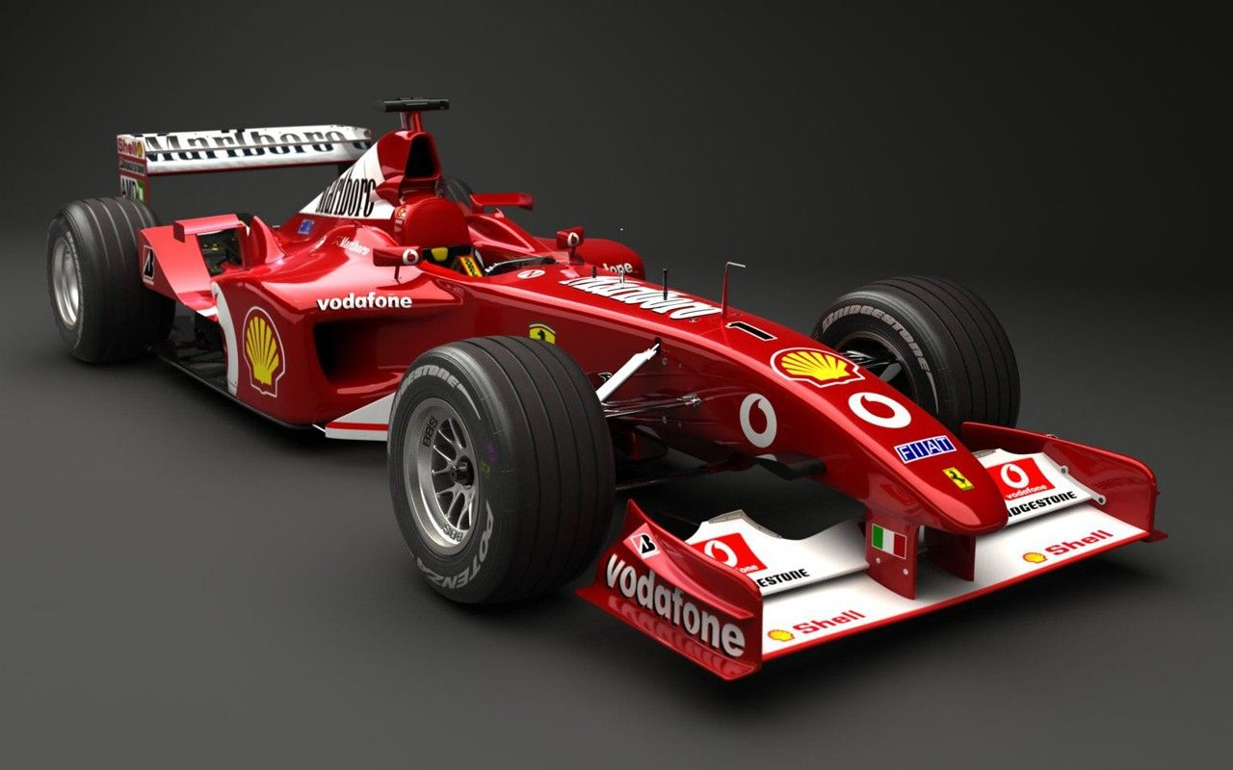
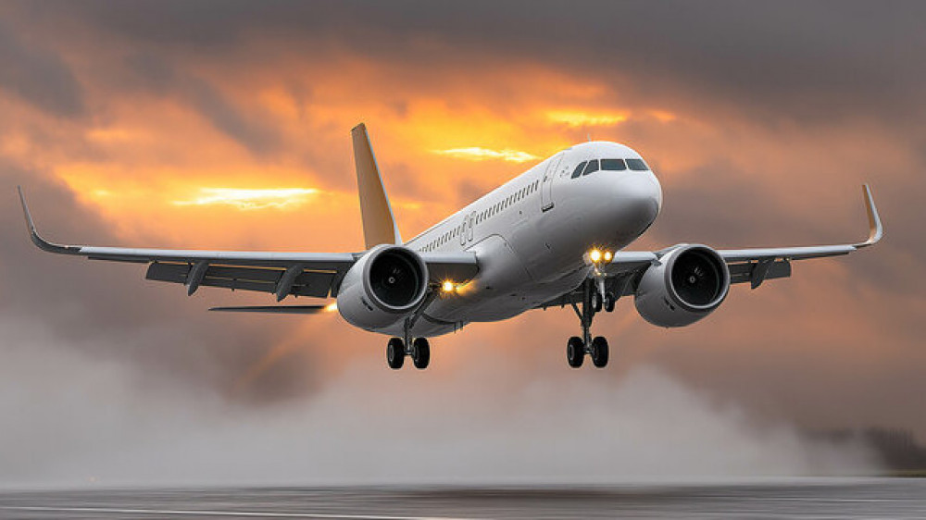
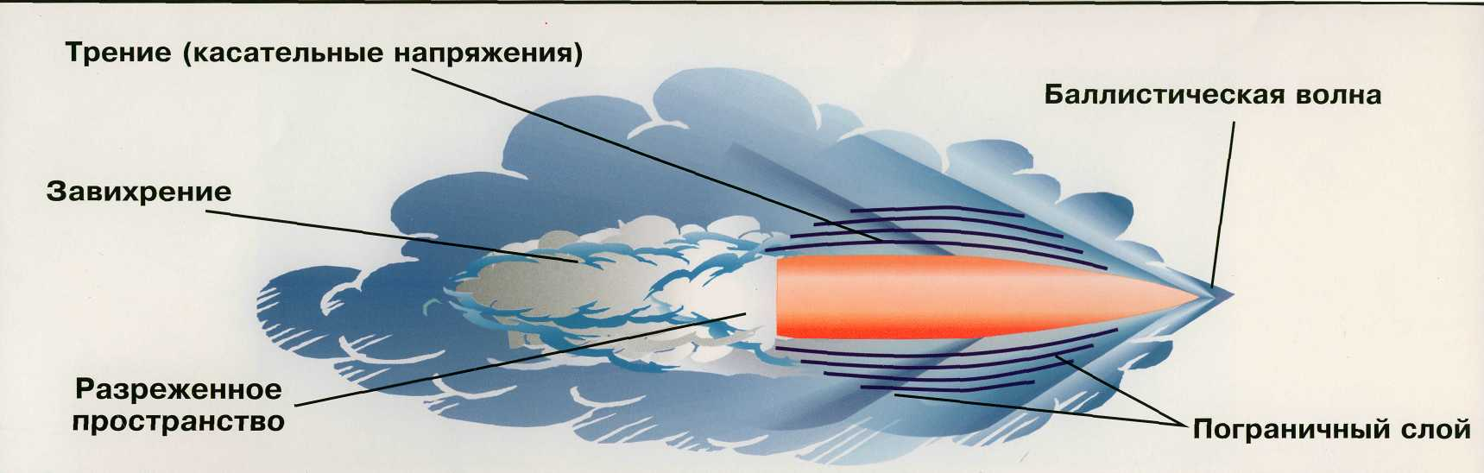
СВОЙСТВА И МЕТОДЫ ИССЛЕДОВАНИЯ АЭРОДИНАМИЧЕСКИХ ПРОЦЕССОВ
Вязкость
Форма гоночных автомобилей.
Турбулентность
Полёт в грозовом фронте.
Сжимаемость
Аэродинамика пуль и снарядов.

Slide 10
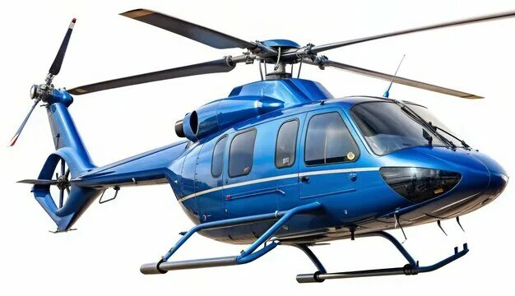
КАК ЛЕТАЕТ ВЕРТОЛЕТ?

Slide 11
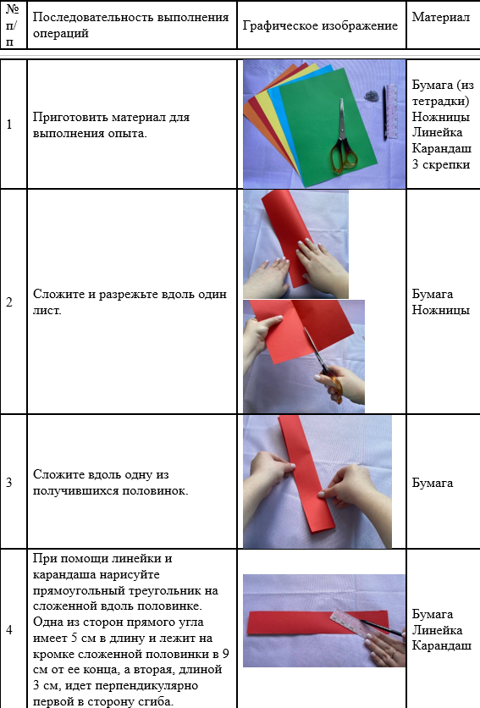
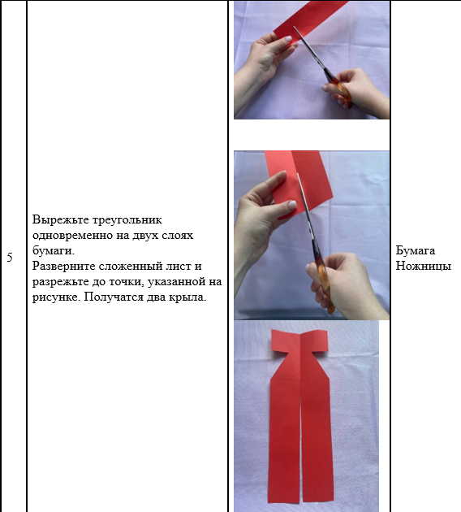
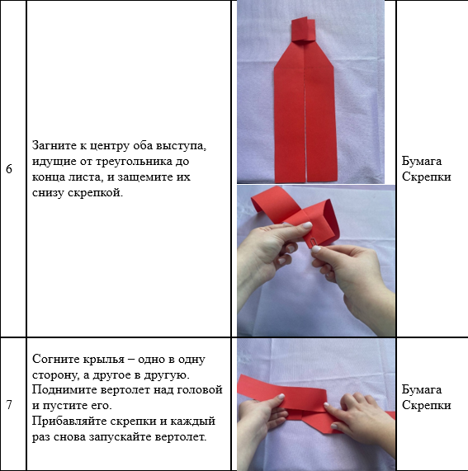
СОЗДАНИЕ МОДЕЛИ БУМАЖНОГО ВЕРТОЛЕТИКА

Slide 12
СРАВНЕНИЕ И АНАЛИЗ ЗАФИКСИРОВАННЫХ РЕЗУЛЬТАТОВ
Как влияет масса груза?
Какую роль играет ориентация лопастей?
Как влияет материал лопастей?
Когда мы добавляем скрепки, то есть увеличиваем вес вертолетика, он падает быстрее, и крылья вращаются тоже быстрее. По мере увеличения веса скорость вращения вертолетика растёт, но потом, при увеличении нагрузки до некоторой величины, возросший вес так сильно увлекает вертолёт вниз, что крылья распрямляются, и он падает.
Было обнаружено, что вертолёт вращается против часовой стрелки, когда правое крыло согнуто по направлению к наблюдателю, и по часовой стрелке — в другой ситуации.
Когда бумажный вертолёт падает, воздух из-под крыльев толкает одно крыло вперёд, а второе — в противоположную сторону. Это создаёт крутящий момент, заставляющий вертолёт вращаться.
Плотность и структура бумаги могут влиять на её аэродинамические свойства и, соответственно, на скорость вращения.

Slide 13
Спасибо за внимание!

